Slide 1
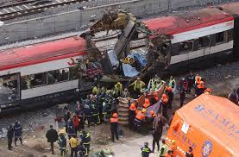
Тема урока: «Виды террористических актов и их последствия»

Slide 2
Задачи урока
Знать виды и признаки террористических актов и их последствия
Знать правила безопасного поведения в чрезвычайных ситуациях связанных с террористическими актами.

Slide 3
Террористический акт - это
совершение взрыва, поджога;
устрашение населения;
опасность гибели людей;
причинение ущерба;
воздействие на органы власти;
угроза совершения всех этих действий.

Slide 4
Виды террористических актов

Slide 5
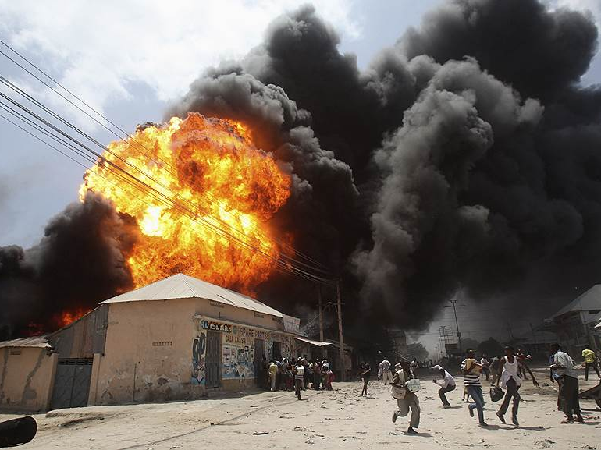
Взрыв на рынке

Slide 6
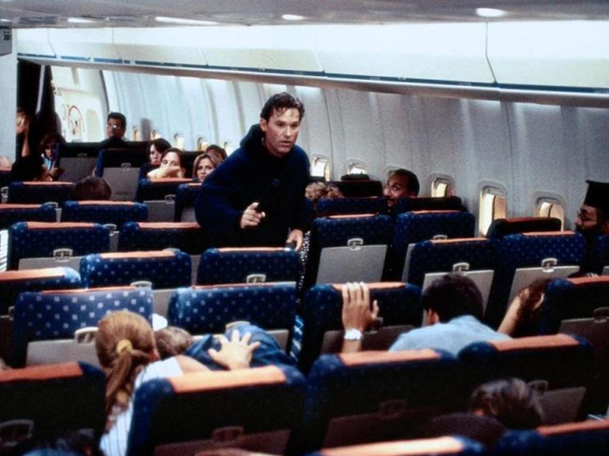
Захват самолета

Slide 7
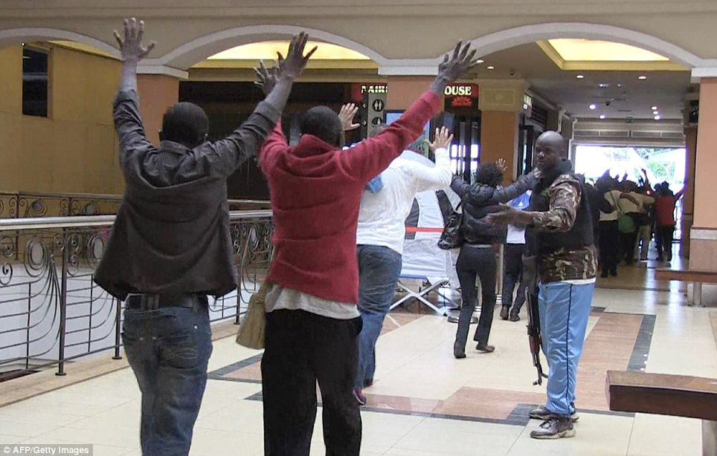
Похищение людей

Slide 8
Воздействие на опасные промышленные объекты

Slide 9
Отравление воды в системах водоснабжения, продуктов питания, искусственное распространение возбудителей инфекционных заболеваний

Slide 10
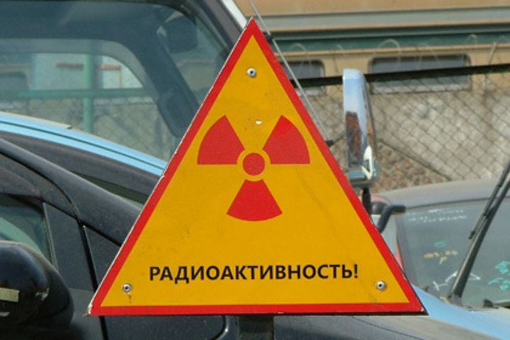
Искусственное загрязнение местности радиоактивными отходами

Slide 11
Виды террористических актов
Взрыв в местах массового скопления людей;
Захват воздушных и морских судов, автомашин и других транспортных средств;
Похищение людей с целью получения выкупа;
Воздействие на опасные промышленные объекты;
Отравление воды в системах водоснабжения, продуктов питания, искусственное распространение возбудителей инфекционных заболеваний;
Искусственное загрязнение местности радиоактивными отходами.

Slide 12
Последствия террористических актов
Человеческие жертвы, боль, страдания, искалеченные судьбы людей;
Ущерб экономике;
Страх людей;
Экологическая катастрофа.

